Slide 1
Class
Seongbeen Lee
Sookmyung Women’s Univ.

Slide 2
Contents
What is Class?
클래스의 상속(inheritance)
Save checkpoint & Best epoch?
Visualize trained model

Slide 3
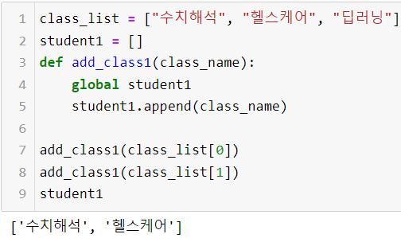
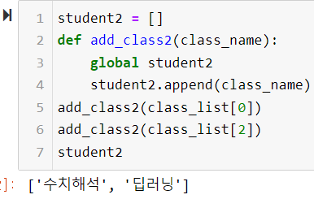
What is Class?
메소드(함수)만 이용해서 원하는 걸 모두 할 수 있을까?

Slide 4
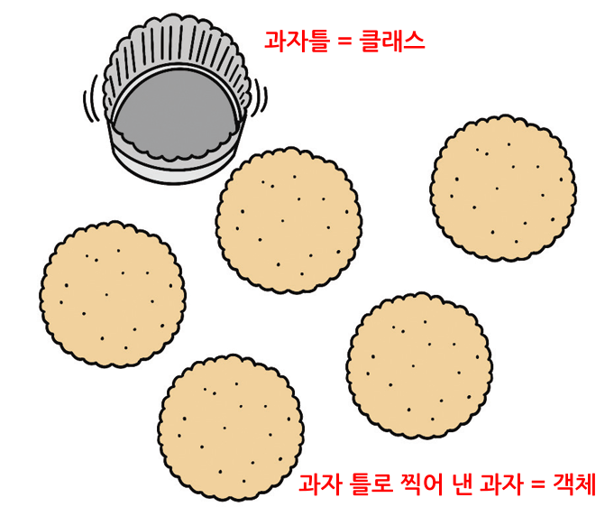
What is Class?
속성(attribute) + 함수(method)
데이터셋, 모델, …
https://wikidocs.net/28

Slide 5
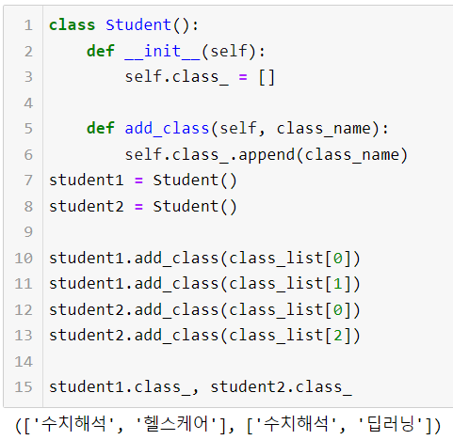
What is Class?
속성(attribute) + 함수(method)
class ClassName:
def __init__(self):
self.attr1 = …
self.attr2 = …
…
def method1(self, var…):
…
def method2(self, var…):
…
def method3(self, var…):
…

Slide 6
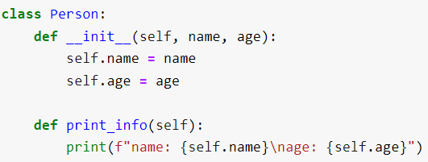
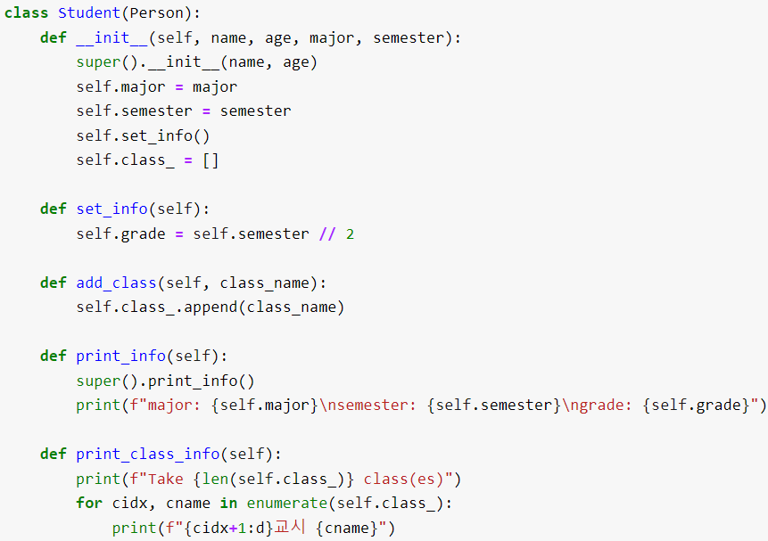
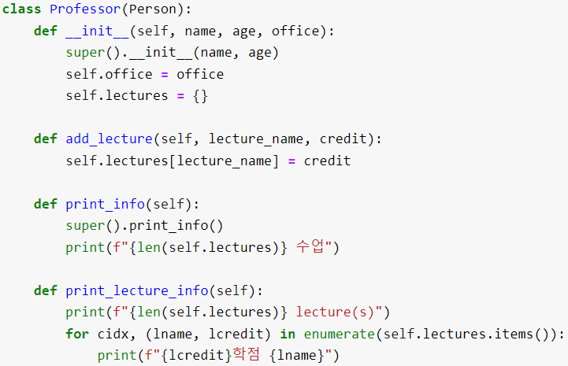
클래스의 상속(inheritance)
클래스의 상속(inheritance)
어떤 클래스를 만들 때 다른 클래스의 기능을 물려받을 수 있게 만드는 것
부모 클래스: 상속받을 클래스
자식 클래스: 상속받는 클래스

Slide 7
클래스의 상속(inheritance)
클래스의 상속(inheritance)
부모 클래스의 메소드를 그대로 쓰고 싶으면 super()이라는 키워드를 사용!

Slide 8
클래스의 상속(inheritance)
클래스의 상속(inheritance)
부모 클래스의 메소드를 그대로 쓰고 싶으면 super()이라는 키워드를 사용!

Slide 9
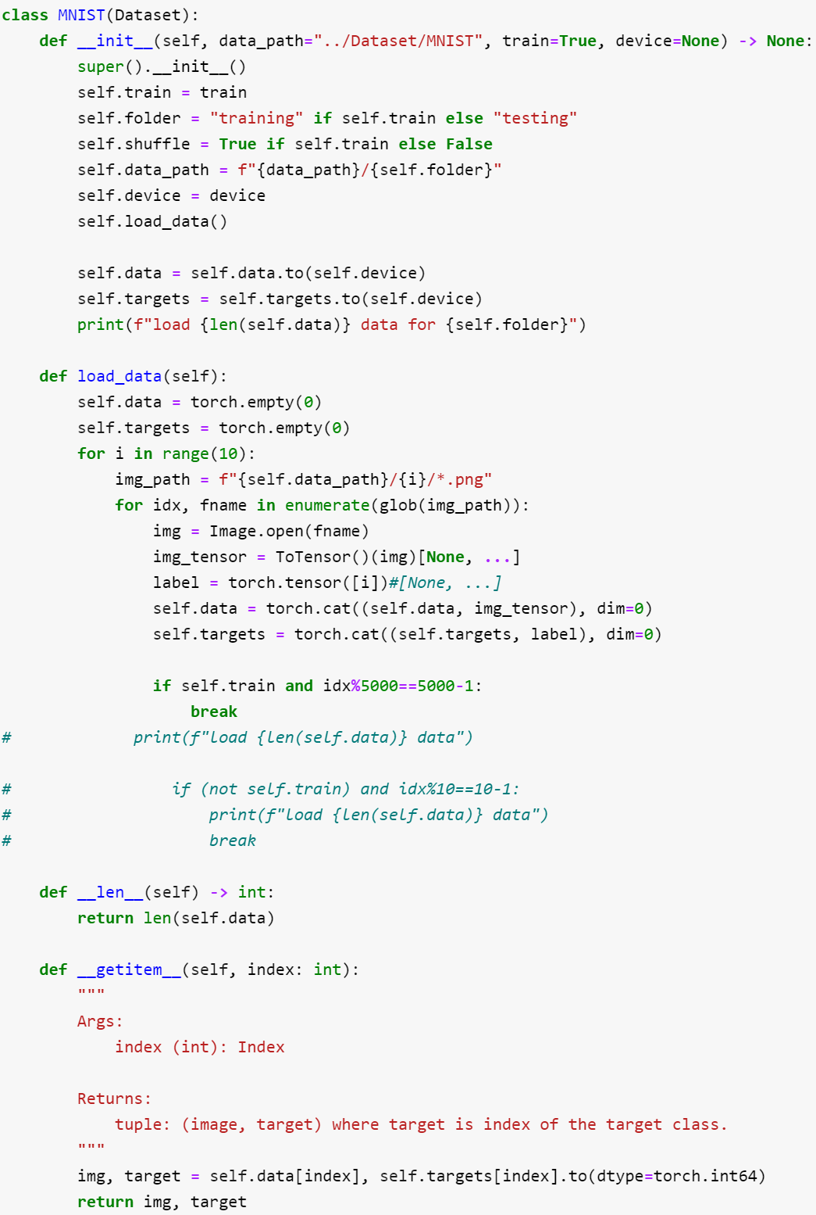
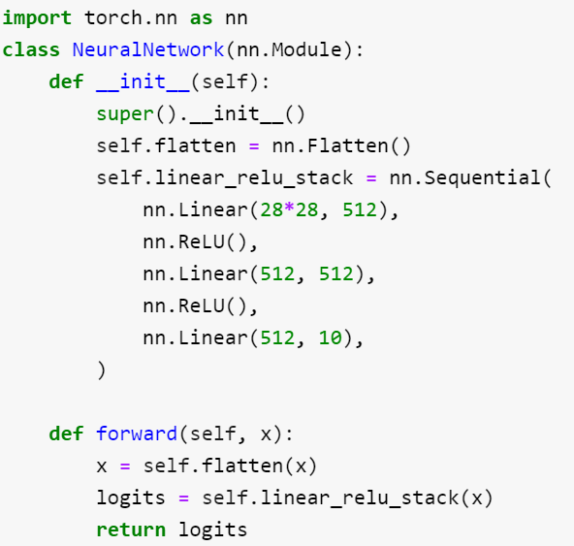

Slide 10
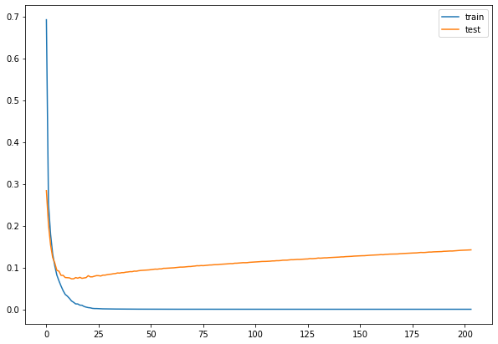
Save checkpoint & Best epoch?
Overfitting이 시작되는 구간

Slide 11
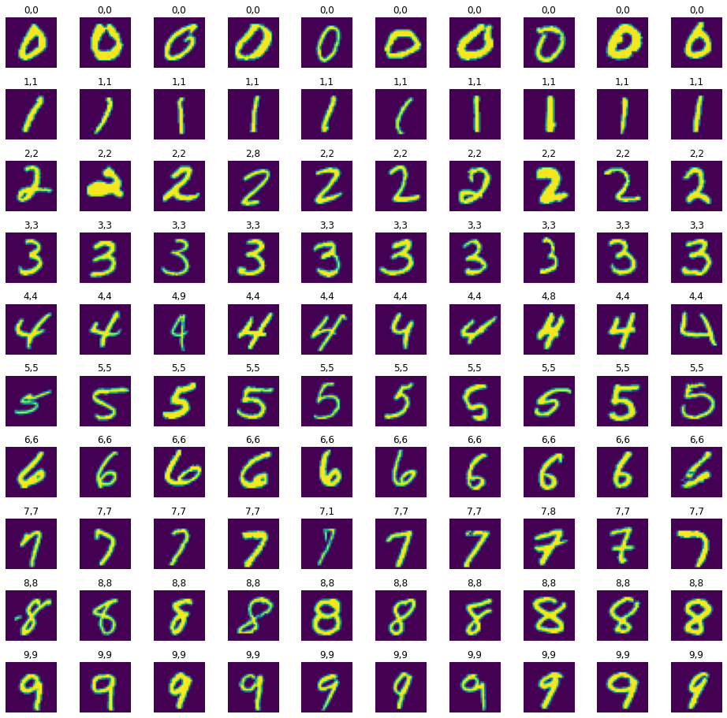
Visualize trained model

